Slide 2
스트림이란
람다를 활용할 수 있는 기술 중 하나

Slide 3
왜 사용할까?
배열이나 컬렉션에 접근할때 반복문이나 iterator를 사용하여 매번 새로운 코드를 작성해야한다.
이는 매우 귀찮고 길이도 길어지고 가독성도 떨어진다. 그리고 결정적으로 코드의 재사용이 불가능해진다.
코드의 재사용이라는 것은 상속,합성들을 의미한다.
합성은 중복되는 로직들을 갖는 객체를 구현하고, 이 객체를 주입받아 중복 로직을 호출함 으로써 퍼블릭 인터페이스를 재사용하는 방법
상속은 상위 클래스에 중복 로직을 구현해두고 이를 물려받아 코드를 재사용하는 방법

Slide 4
스트림 API의 특징
스트림은 외부 반복을 통해 작업하는 컬렉션과 달리 내부 반복을 통해 작업을 수행한다
내부 반복: 반복을 알아서 처리하고 결과 스트림 값을 어딘가에 저장해주는 것
스트림은 재사용이 가능한 털렉션과는 달리 단 한 번만 사용할 수 있다.
스트림은 원본 데이터를 변경하지않는다.
스트림의 연산은 필터-맵 기반의 API를 사용하여 지연 연산을 통해 성능을 최적화 한다.
스트림은 parallelStream() 메소드를 통한 손쉬운 병렬 처리를 지원한다.
결국 계산에 용이한 API이다

Slide 5
지연 연산이란?
결과값이 필요할 때 까지 계산을 늦추는 기법
즉, 눈 앞에 코드가 주어졌을 때 곧바돌 해당 코드를 실행하는 것이 아니라 실행 결과가 필요해지는 시점에 실행하도록 하는 것

Slide 6
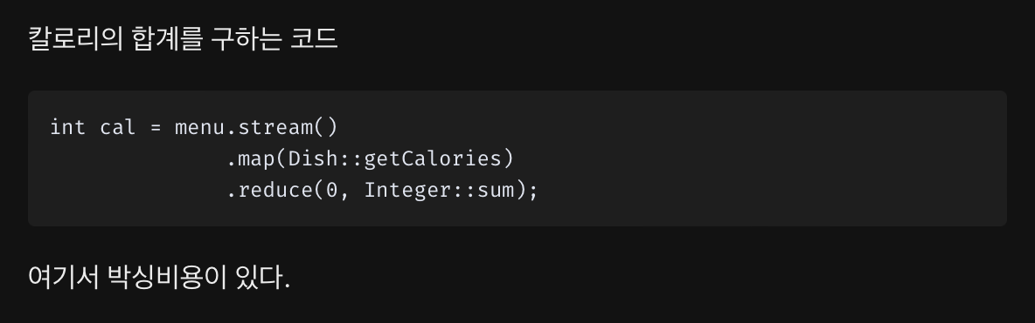
숫자형 스트림
박싱이란 값 형식을 참조 형식으로 변환하는 것
ex) int -> Object
여기서는 Integer에서 기본형으로 바꿀때 발생한다.
.sum( )를 호출하면 되지 않을까라고 생각하지만
인터페이스에 sum이 없어서 불가능하다.
이러한 박싱 비용을 피할 수 있게 기본형 특화 스트림을 제공한다.

Slide 7
숫자 스트림으로 매핑
maptoInt,mapToDouble,mapToLong 세 가지를 가장 많이 사용
이들은 map이랑 같은 기능을 제공하지만 특화된 스트림을 반환한다.

Slide 8
객체 스트림으로 복원하기
숫자 스트림을 만든 이후에, 원상태인 특화되지 않은 스트림으로 복원 할 수 있을까?
이럴 경우에는 boxed( )를 이용해서 특화 스트림을 일반 스트림으로 변환 할 수 있다.
￼

Slide 9
Optionallant
만약 숫자 스트림에서 최댓값을 찾을때 이게 기본값 0인지 아니면 진짜 찾고보니 0인지 어떻게 구분해야할까?
이때에는 값이 존재하는지 여부를 알려주는 컨테이너 클래스 Optional을 사용하면 된다.
Optional을 Integer,String 등의 참조 형식으로 파라미터화 할 수 있다.

Slide 10
ㄹ숫자 범위
range, rangeClosed라는 정적 메서드를 제공한다.
첫번째 인수로는 시작값, 두 번째 인수로는 종료값
￼

Slide 11
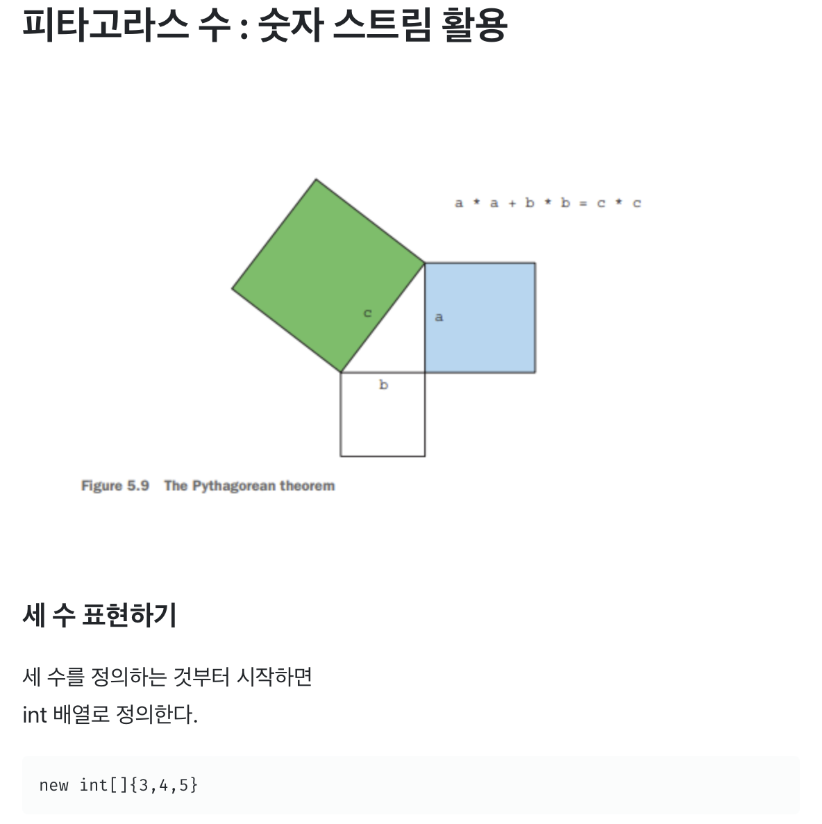

Slide 12
ㅈ좋은 필터링 조합
만약 세 가지 수 중에서 a,b만 제공했다고 가정하자. 두수가 피타고라스 수의 일부가 될 수 있는 좋은 조합인지 어떻게 확인 할 수 있을까?
이는 a+*a + b*b의 제곱근이 정수인지 확인하면 된다. 자바 코드로는 다음과 같이 구현 할 수 있다.
￼
이때 x가 부동 소숫점이라면 x %1.0이라는 자바 코드로 소숫점 이하 부분을 얻을 수 있다.

Slide 13
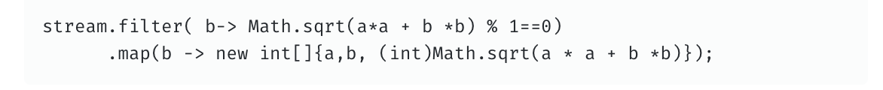
집합 생성
필터를 이용해서 좋은 조합을 갖는 a,b를 선택할 수 ￼

Slide 14
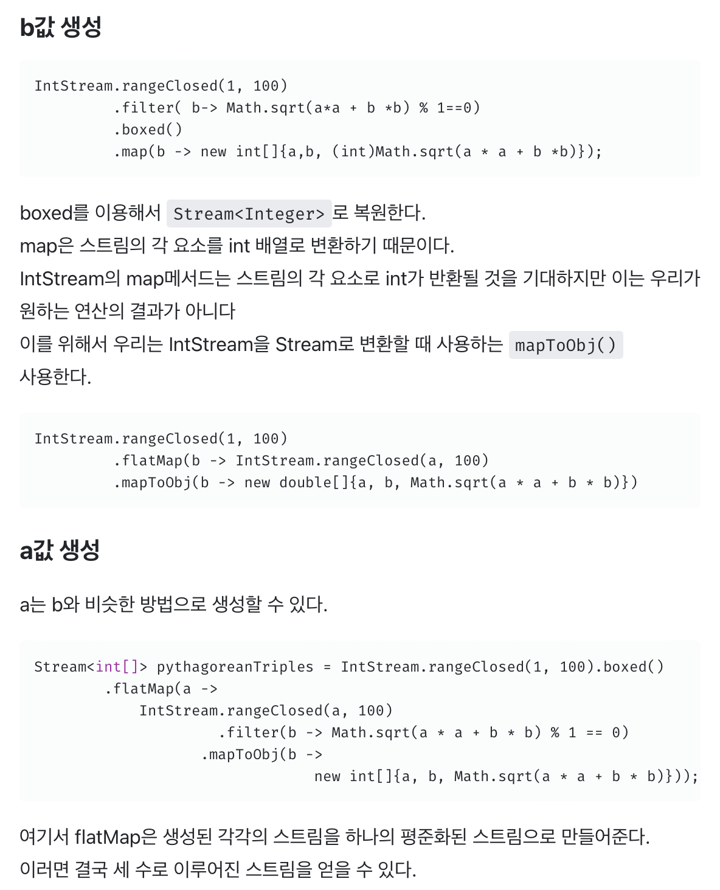

Slide 15
스트림 만들기
값으로 스트림 만들기
Stream.of를 이용해서 스트림을 만들 수 있다.
Stream.of는 임의의 수를 인수로 받는 정적 메서드이다.
empty메서드를 이용해서 스트림을 비울 수 있다.

Slide 16
  null이될 수 있는 객체로 스크림 만들기 -> Stream.ofNullable을 이용해서 대응하는 것이 없으면 null을 반환 할 수 있다.
  배열로 스트림 만들기 -> 배열로 인수로 받는 Arrays.stream
  함수로 무한 스트림 만들기 -> iterate, generate
  iterate메서드는 초깃값과 람다를 인수로 받는다
  generate메서드는 생산된 값을 연속적으로 계산하지 않는 다는 점에서 iterator와 다르다

Slide 17
45. 스트림은 주의해서 사용해라
스트림API는 다량의 데이터 처리 작업(순차적이든 병렬적이든)을 돕고자 자바 8에 추가되었다. 익 가지고 있는 큰 추상 개념은 2가지이다. 1. 스트림은 데이터 원소의 유한 혹은 무한 시퀀스 2. 스트림 파이프라인은 이 원소들로 수행하는 연산 단계를 표현하는 개념이다.
스트림 파이프라인은 지연 평가가 된다. 평가는 종단 연산이 호출될 때 이루어지며, 종단 연산에 쓰이지않는 데이터 원소는 계산에 쓰이지 않는다. 이러한 지연 평가가 무한 스트림을 다룰 수 있게 해주는 열쇠이다. 종단 연산이 없는 스트림 파이프라인은 아무 일도 하지 않는 명령어인 no-op과 같다.
스트림은 무조건 써야하는 건 아니다. 무분별하게 남용하면 읽기 어렵고 유지보수도 힘들어진다. 스트림을 언제 써야 하는지를 규정하는 확고부동한 규칙은 없지만, 참고할 만한 노하우는 있다. 스트림을 과용하면 프로그램이 읽거나 유지보수하기 어려워진다. char 값들을 처리할때는 스트림을 삼가하는 편이 낫다.
기존 코드에서 스트림을 사용할때는 스트림을 사용해서 리팩터링을 하되, 새 코드가 더 나아보일때 만 하자.

Slide 18
수ㅡ트림에는 부작용 없는 함수를 사용하라
스트림 패러다임의 핵심은 계산을 일련의 변환으로 재구성하는 부분이다. 이때 각 변환 단계는 가능한 한 이전 단계의 결과를 받아 처리하는 순수 함수여야한다.
순수함수란? 오직 입력만이 결과에 영향을 주는 함수를 말한다. 다른 가변 상태를 참조하지 않고, 함수 스스로도 다른 상태를 변경하지 않는다.
이렇게 하려면 스트림 연산에 건네는 함수 객체는 모두 부작용이 없어야한다.
forEach연산은 스트림 계산 결과를 보고할 때만 사용하고, 계산하는 데는 쓰지 말자.

Slide 19
Collertors 클래스
이 책은 Collectors클래스를 강조하고있다
지금은 스트림의 원소들을 객체 하나로 취합하는 전략을 캡슐화한 블랙박스 객체라고 생각하라고 한다.
List<String> topTen = freq.keySet().stream()
.sorted(comparting(freq::get).reversed())
.limit(10)
.collect(toList());
여기서 어려운 부분은 comparting(freq::get).reversed() 이 부분이다. comapring메서드는 키 추출 함수를 받는 비교자 생성 메서드이다. freq:get은 입력받은 단어를 빈도표에서 찾아 그 빈도를 반환한다. 그런 다음 가장 흔한 단어가 위로 오도록 비교자를 역순으로 정렬한다.
그 외에도 다른 메서드를 알려준다.

Slide 20
toMap
1) 인자 2개 toMap
가장 단순한 toMap은 인자가 2가지다 toMap(keyMapper, valueMapper) 스트림의 원소를 키에 매핑하는 함수와 값에 매핑하는 함수를 인수로 받는다. 이러한 toMap은 스트림의 각 원소가 고유한 키에 매핑되어 있을때 적합하다.
2) 인자 3개 toMap
인자 3개 toMap은 어떤 키와 그 키에 연관된 원소들 중 하나를 골라 연관 짓는 맵을 만들때 유용하다. 인수가 3개인 toMap은 충돌이 나면 마지막 값을 취하는 수집기를 만들때도 유용하다.
인자 4개 toMap
네 번째 인수로 맵 팩터리를 받는다. 이 인수로는 EnumMap이나 TreeMap처럼 원하는 특정 맵 구현체를 직접 지정할 수 있다.

Slide 21
groupingBy
이 메서드는 입력으로 분류 함수를 받고 출력으로는 원소들을 카테고리별로 모아 놓은 맵을 담은 수집기를 반환한다. 분류 함수는 입력받은 원소가 속하는 카테고리를 반환한다. 그리고 이 카테고리가 해당 원소의 맵 키로 쓰인다. 가장 단순한 형태는 분류 함수 하나를 인수로 받아 맵을 반환한다. 반환된 맵에 담긴 각각의 값은 해당 카테고리에 속하는 원소들을 모두 담은 리스트다.
counting
이 메서드가 반환하는 수집기는 다운스트림 수집기 전용이다. count 메서드를 직접 사용하여 같은 기능을 수행이 가능하니 collect( counting( )) 같은 형태로 사용할 필요가 없다

Slide 22
minBy,maxBy
인수로 받은 비교자를 이용해 스트림에서 가장 작은 값, 가장 큰 값을 반환한다.
joining
이 메서드는 문자열 등의 CharSequence 인스턴스의 스트림에만 적용할 수 있따. 이 중 매개변수가 없는 joining은단순히 원소들을 연결하는 수집기를 반환한다.
인수가 1개라면 CharSequence 타입의 구분문자( , 같은거)를 매개변수로 받는다.
인수가 3개라면 구분문자에 접두문자, 접미문자도 받는다

